Slide 1

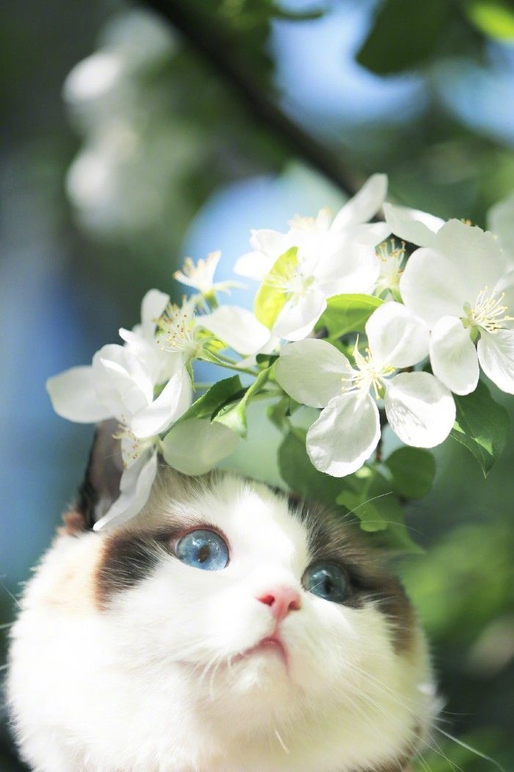
Carrera
INGENIERIA MECATRONICA
Generación 2015-2019
MONTOYA GERARDO EMMANUEL

